Slide 1
Group15
More

Slide 2
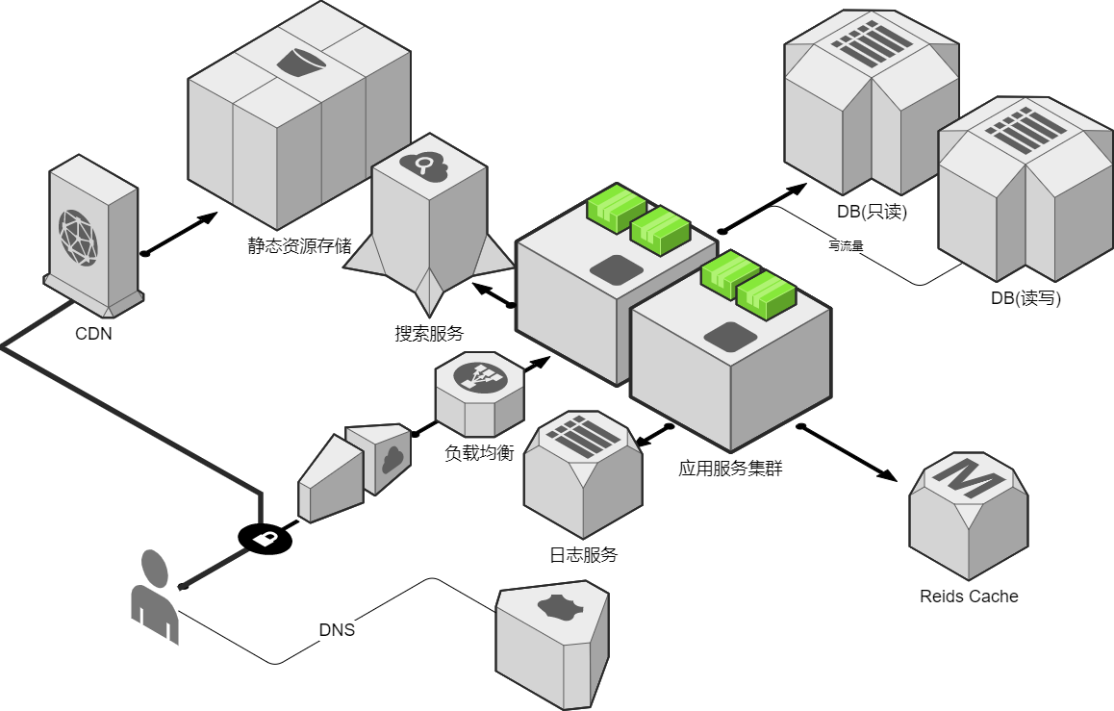

Slide 3
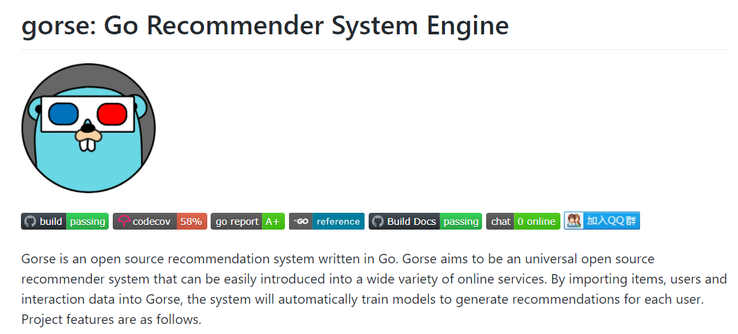
推荐系统
gorse

Slide 4
More Security
付费章节服务端渲染
小说文本加密传输，前端混淆WASM解密
域名 HTTPS，优先HTTP2+TLS 1.2/1.3+HSTS
全链路的日志记录
内容安全政策（CSP）禁止非信任Javascript执行
CSRF Token
用户所有输入内容转义
脚本签名
ReCAPTCHA v3+敏感请求算力验证码+Ratelimiter
用户Cookie/Session与IP绑定，Cookie HTTP Only
数据库全程预编译，避免注入

Slide 5
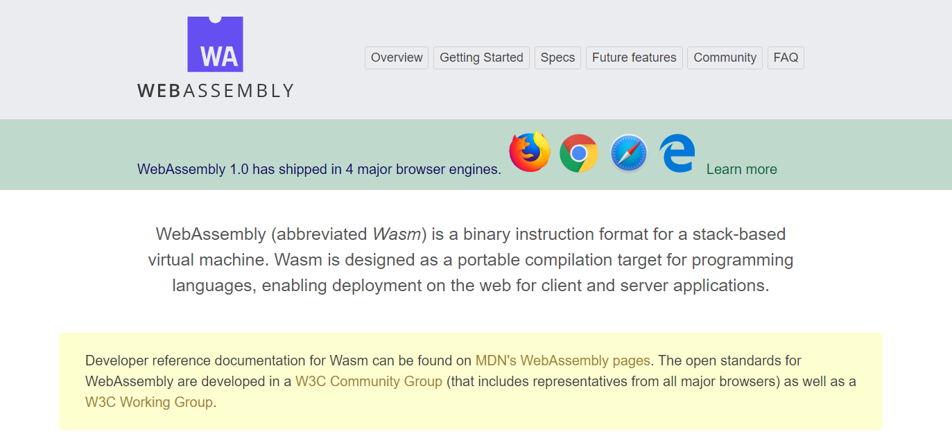

Slide 6
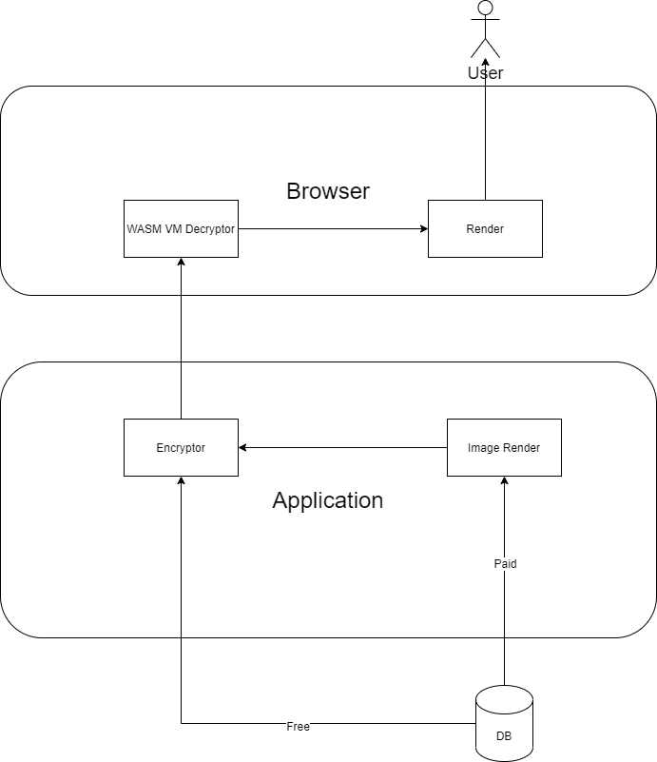
Bootstrap
Blind Watermark + Visible Water Mark

Slide 7
